Slide 1
PRESUPUESTO PARTICIPATIVO BASADO EN RESULTADOS 2026
GERENCIA DE SEGURIDAD CIUDADANA
10 de Abril 2025

Slide 2
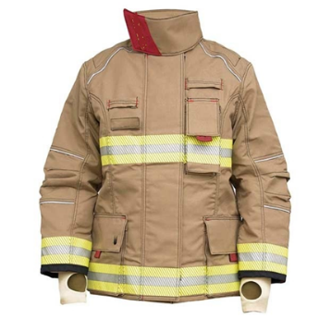
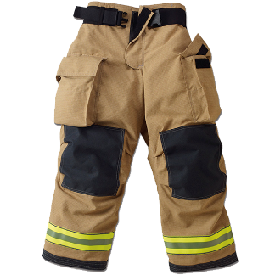
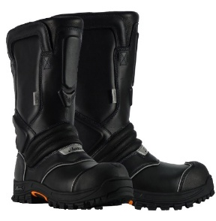
GERENCIA DE SEGURIDAD CIUDADANA
PRESUPUESTO PARTICIPATIVO 2024 – RENDICIÓN DE CUENTAS
PEDIDO: ADQUISICION DE EQUIPO CONTRA INCENDIO; PARA LA COMPAÑÍA DE N° 8 DISTRITO DE LA VICTORIA, PROVINCIA LIMA, DEPARTAMENTO LIMA
SOLICITUD DE EQUIPAMIENTO:
TRAJE DE BOMBERO
GUANTES DE BOMBERO
KIT DE AMOLADORA DE 60 V CON HOJA DE RESCATE DE DIAMANTE
CAPUCHA
BOTAS
ESPECIFICACIONES TECNICAS DETERMINADAS POR LA COMPAÑÍA DE BOMBEROS

Slide 3
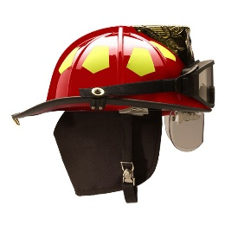
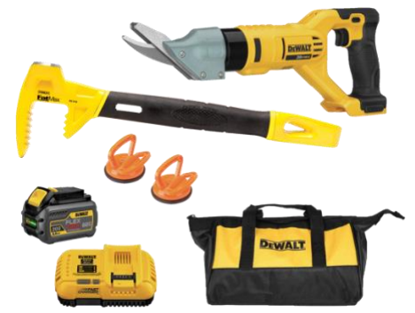
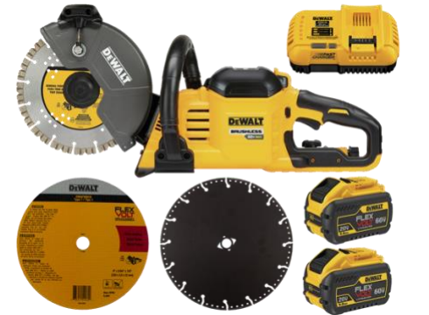
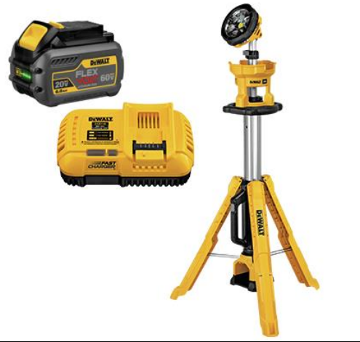
GERENCIA DE SEGURIDAD CIUDADANA
PRESUPUESTO PARTICIPATIVO 2024 – RENDICIÓN DE CUENTAS
PEDIDO: ADQUISICION DE EQUIPO CONTRA INCENDIO; PARA LA COMPAÑÍA DE N° 8 DISTRITO DE LA VICTORIA, PROVINCIA LIMA, DEPARTAMENTO LIMA
SOLICITUD DE EQUIPAMIENTO:
CASCO DE BOMBERO
HERRAMIENTA COMBINADAS
KITS DE SIERRTA CORTE CORTE DE 9" (2 BATERÍAS, DISCO DE CORTE Y HOJA DE RESCATE DE DIAMANTE
KIT DE ILUMINACIÓN DE ESCENA PARA OPERACIONES DE RESCATE
KIT PARA QUITAR PARABRISAS
ESPECIFICACIONES TECNICAS DETERMINADAS POR LA COMPAÑÍA DE BOMBEROS

Slide 4
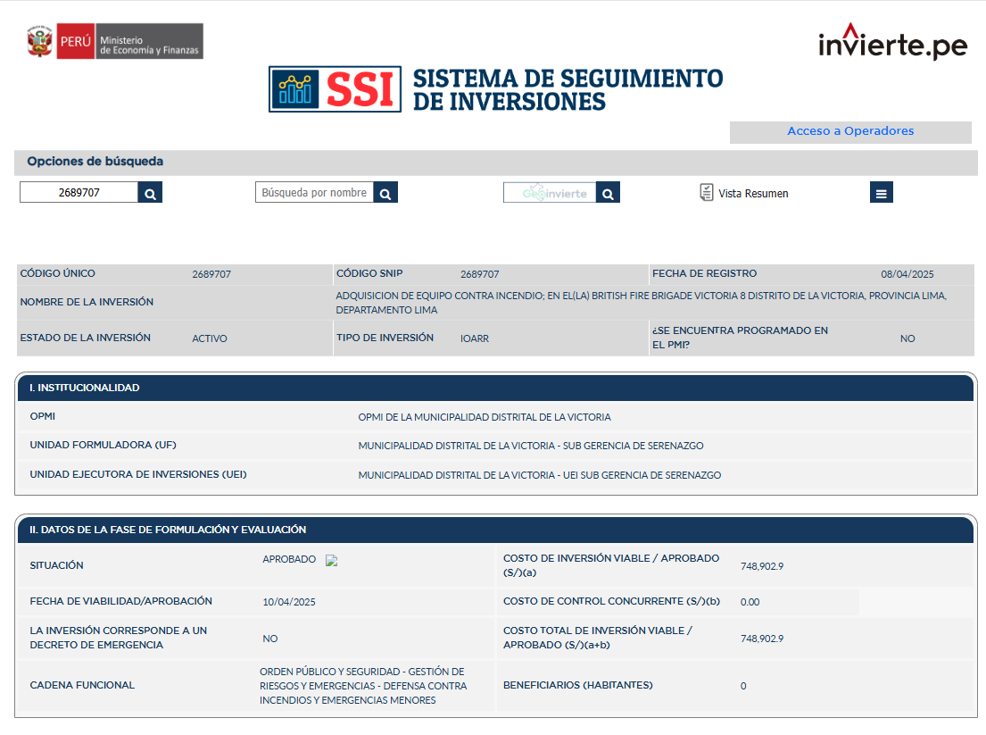
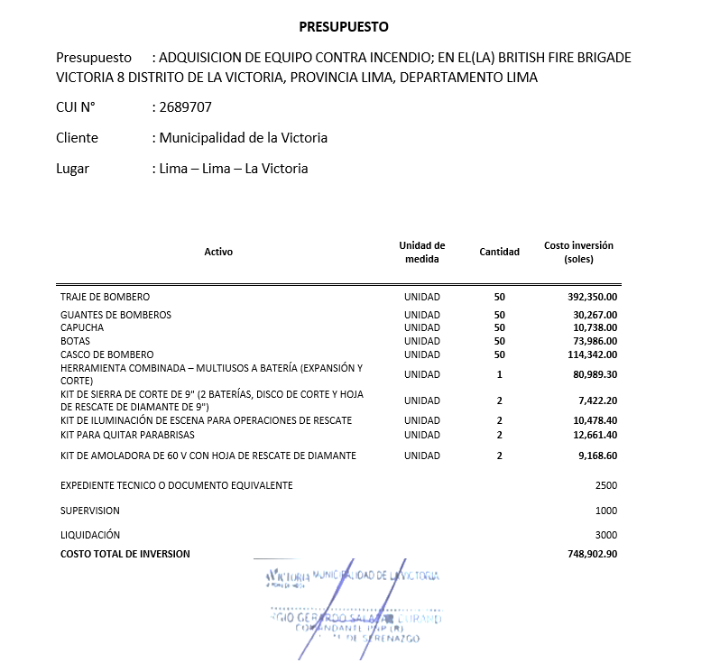
GERENCIA DE SEGURIDAD CIUDADANA
IDEAS DE INVERSIÓN PRIVADA
ADQUISICION DE EQUIPO CONTRA INCENDIO; EN LA BRITISH FIRE BRIGADE VICTORIA 8 DISTRITO DE LA VICTORIA, PROVINCIA LIMA, DEPARTAMENTO LIMA – CUI N° 2689707 – PRESUPUESTO ESTIMADO DE s/ 748,902.90
EN EL PRESENTE MES SE ESTÁ ALCANZANDO EL REQUERIMIENTO PARA SU PROCESO DE CONTRATACIÓN

Slide 5
GERENCIA DE SEGURIDAD CIUDADANA
GESTIÓN DE PROYECTO DE INVERSIÓN PARA EL CIERRE DE BRECHA (DEMANDA ADICIONAL)
Mejoramiento del Servicio de Seguridad Ciudadana en el Distrito de La Victoria - Lima - Lima”, con CUI N° 2243124
COSTO DE INVERSION s/5,980,255.63
DESCRIPCIÓN | UNIDAD | CANTIDAD | COSTO DIRECTO
Camioneta 4x2 pick up | unidad | 20 | S/ 2,769,080.00
Sistema de Videovigilancia Móvil para Vehículo | unidad | 20 | S/ 266,780.00
Uniforme para el personal de Serenazgo | kit | 483 | S/ 444,360.00
Equipo de protección personal para Sereno Motorizado | kit | 483 | S/ 275,793.00
Chaleco Antibala | unidad | 483 | S/ 900,312.00
Luz de hombro de Seguridad | unidad | 483 | S/ 18,837.00
Casco de rescate | unidad | 5 | S/ 2,205.00
Adquisición de uniformes para las juntas vecinales | kit | 400 | S/ 36,800.00
Adquisición de implementos para las juntas vecinales | unidad | 25 | S/ 2,100.00
Sensibilización a la población y JJVV en temas de seguridad ciudadana | glb | 1 | S/ 93,221.00
COSTO DIRECTO |  |  | S/ 4,809,488.00
GASTOS GENERALES (5%) | - |  | S/ 240,474.40
SUB-TOTAL |  |  | S/ 5,049,962.40
IGV (18%) | - |  | S/ 908,993.23
VALOR REFERENCIAL |  |  | S/ 5,958,955.63
DOCUMENTO EQUIVALENTE | - |  | S/ 21,300.00
COSTO DE INVERSIÓN TOTAL |  |  | S/ 5,980,255.63

Slide 6
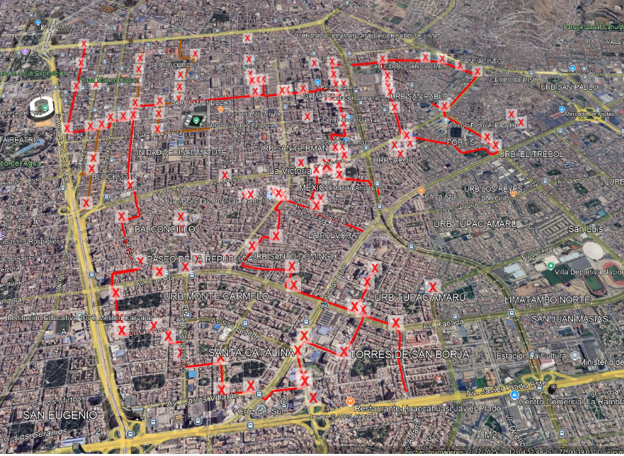
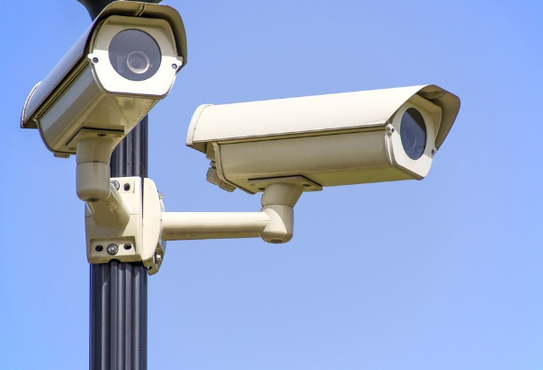
GERENCIA DE SEGURIDAD CIUDADANA
PROPUESTA PARA CIERRE DE BRECHA DE INVERSIÓN
ADQUISICIÓN DE 28 CAMARAS DE VIDEOVIGILANCIA
MONTO ESTIMADO DE IMPLEMENTACION DE 28 CAMARAS DE VIDEOVIGILANCIA
COSTO DE INVERSIÓN APROXIMADO: S/ 880,050

Slide 7
IV. GERENCIA DE SEGURIDAD CIUDADANA
Cartera de proyectos de inversión priorizada
Servicio de Serenazgo
CODISEC

